Slide 1






SmartLockers
By:
Javier Auspont
Ariannie Monrroe

Slide 2






Problema
Actualmente los sistemas de envíos y entregas de encomiendas presentan algunas dificultades que afectan tanto a los usuarios como a las empresas que usan estos servicios.
Horarios fijos
Costos Elevados
Dificultad para usuarios que trabajan o estudian.
En la mayoría de los casos, el costo de envío lo asume el cliente.
Empresas por otro lado enfrentan gastos extra por reprogramaciones/devoluciones.
Dificultades de recepción en domicilios
Usuarios ausentes generan retrasos, reprogramaciones o devoluciones.

Slide 3








Solución
A) App + Lockers inteligentes:
Puntos estratégicos y entregas flexibles.
Reduce costos operativos, fallas en entregas
Mejora la eficiencia para empresas y usuarios.
B) Optimización logística:
A
1
2
Mediante código QR o clave dinámica
Sin depender de horarios ni entrega a domicilio.
C) Acceso seguro:
B
3
C

Slide 4



Beneficios
Usuarios
Empresas
Mayor flexibilidad horaria al momento de retirar alguna encomienda.
Disminución de entregas fallidas
Tarifa más económica.
Reducción de costos operativos
Posibilidades de escalar el sistema de entregas
Casilleros de fácil acceso.

Slide 5
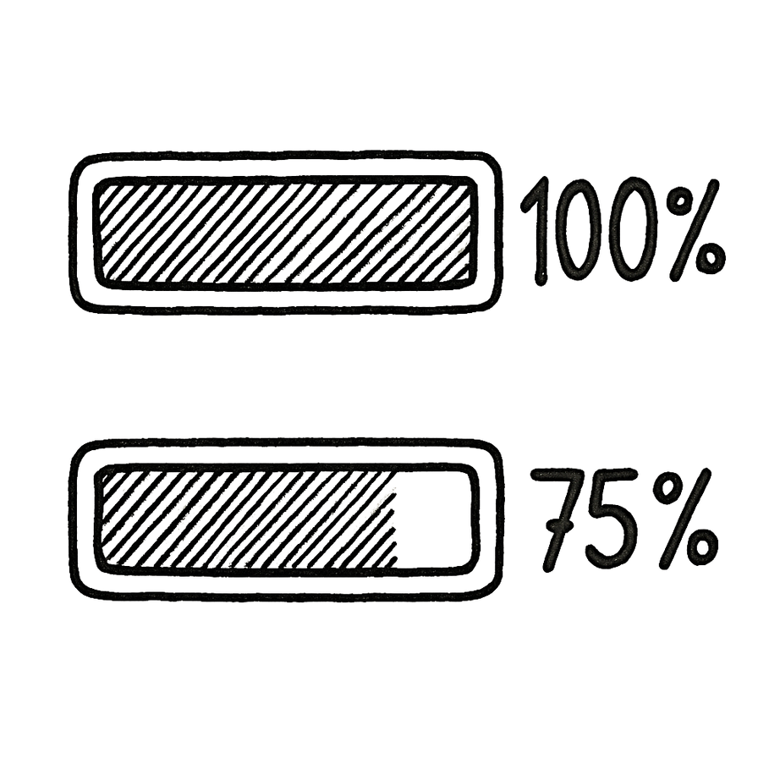
Alcance
Aplicación móvil integrada con lockers inteligentes.
Eliminación de dependencia de horarios y entregas a domicilio.
Costos más accesibles para el usuario y menores costos operativos para las empresas.
Acceso seguro mediante códigos QR o claves dinámicas.
Optimización de tiempo y eficiencia logística para clientes y repartidores.
Se desarrolla solo la aplicación móvil (no hardware real).
El resultado será un prototipo funcional que simule interacciones.
Funcionalidades incluidas:
Registro y autenticación de usuarios.
Simulación de reserva y apertura de lockers con QR o claves dinámicas.
Administración digital de lockers (disponibilidad, incidencias, mantenimientos).
Gestión de notificaciones y registro de eventos.
Enfoque en experiencia de usuario y lógica del sistema.
Base preparada para futura integración con lockers físicos.

Slide 6




Metodología Tradicional
Equipo
Requerimientos
Control del progreso:
El equipo es acotado por lo que el enfoque secuencial permitirá planificar y coordinar las tareas de manera clara y eficiente.
Establecer todos los requisitos desde el inicio permite una mejor planificación en cada fase del proyecto.
Cada fase tiene entregables definidos, lo que facilita evaluar avances y asegurar que los objetivos del proyecto se cumplan según el cronograma.

Slide 7
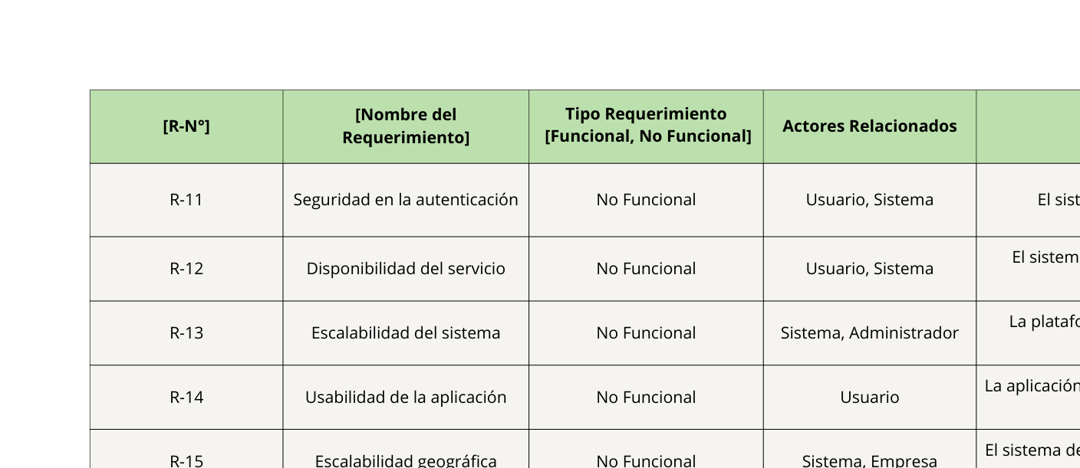
Requerimientos
(No Funcionales)

Slide 8
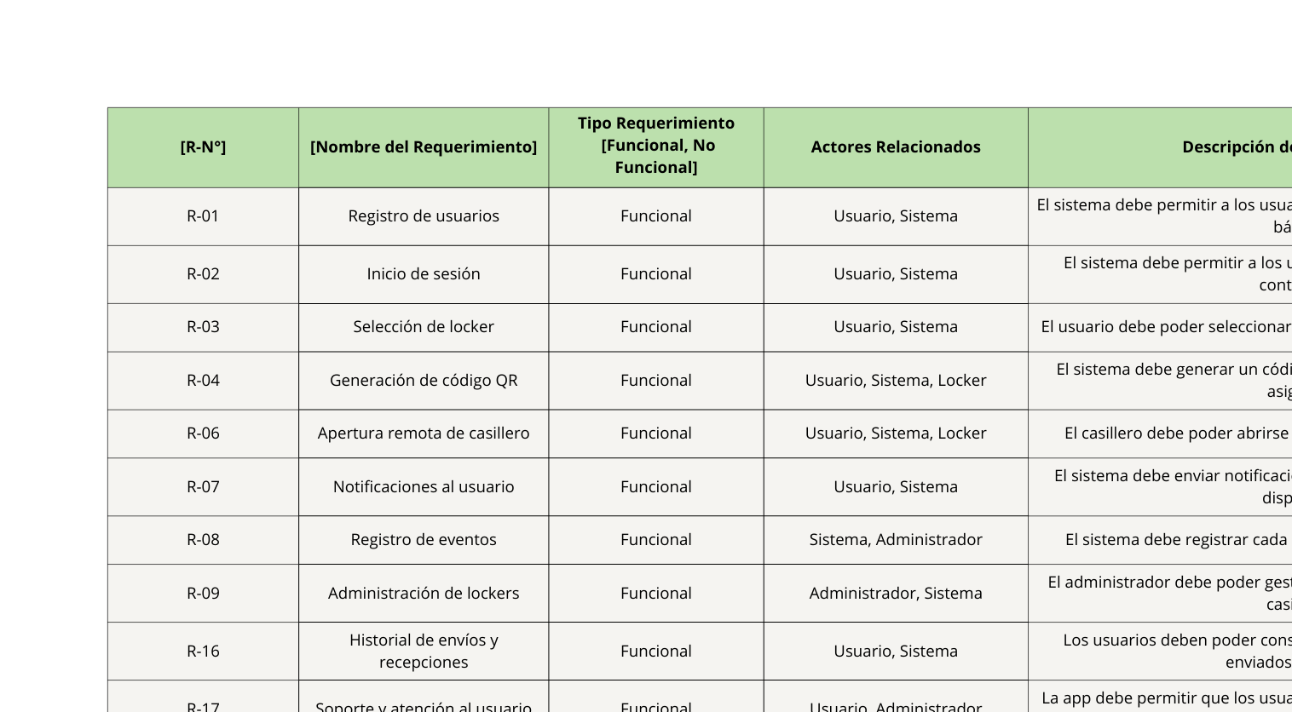
Requerimientos
(Funcionales)

Slide 9
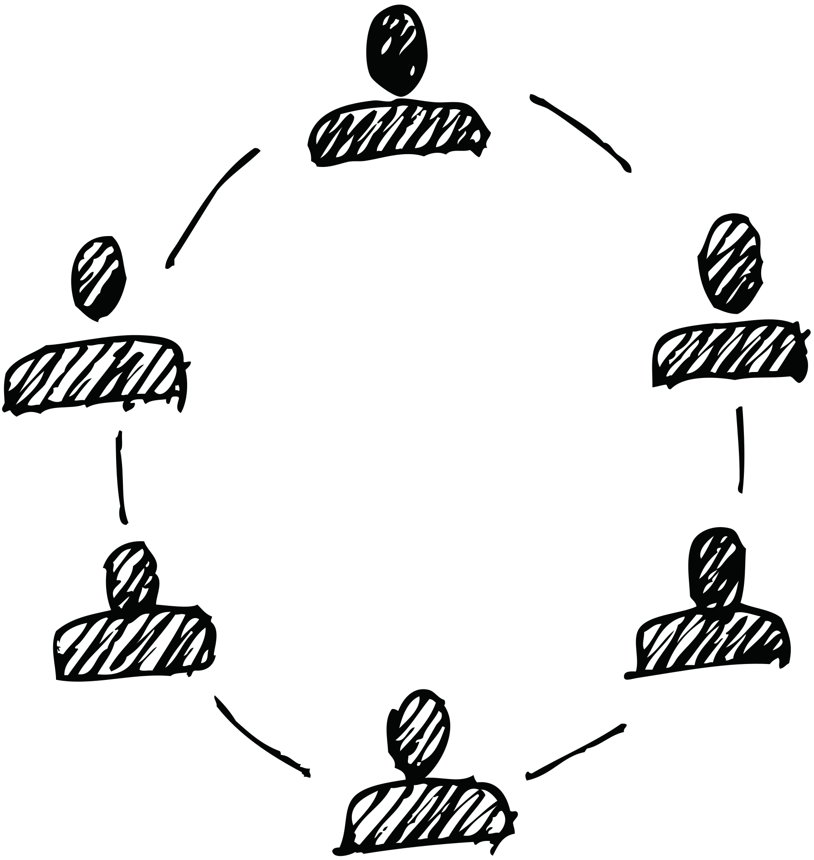
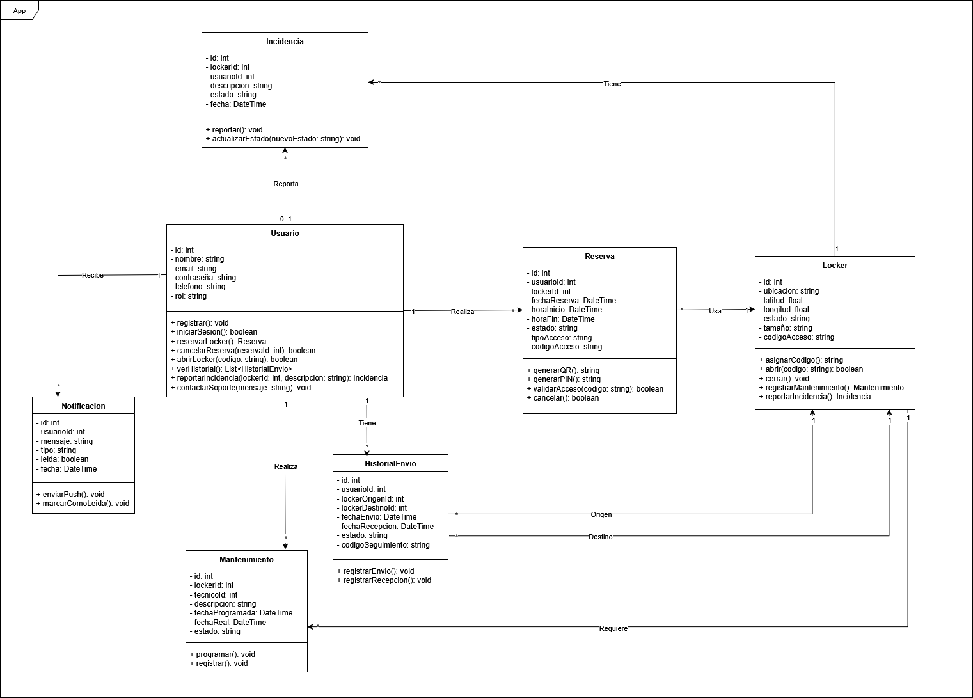
Diagrama de Clases

Slide 10

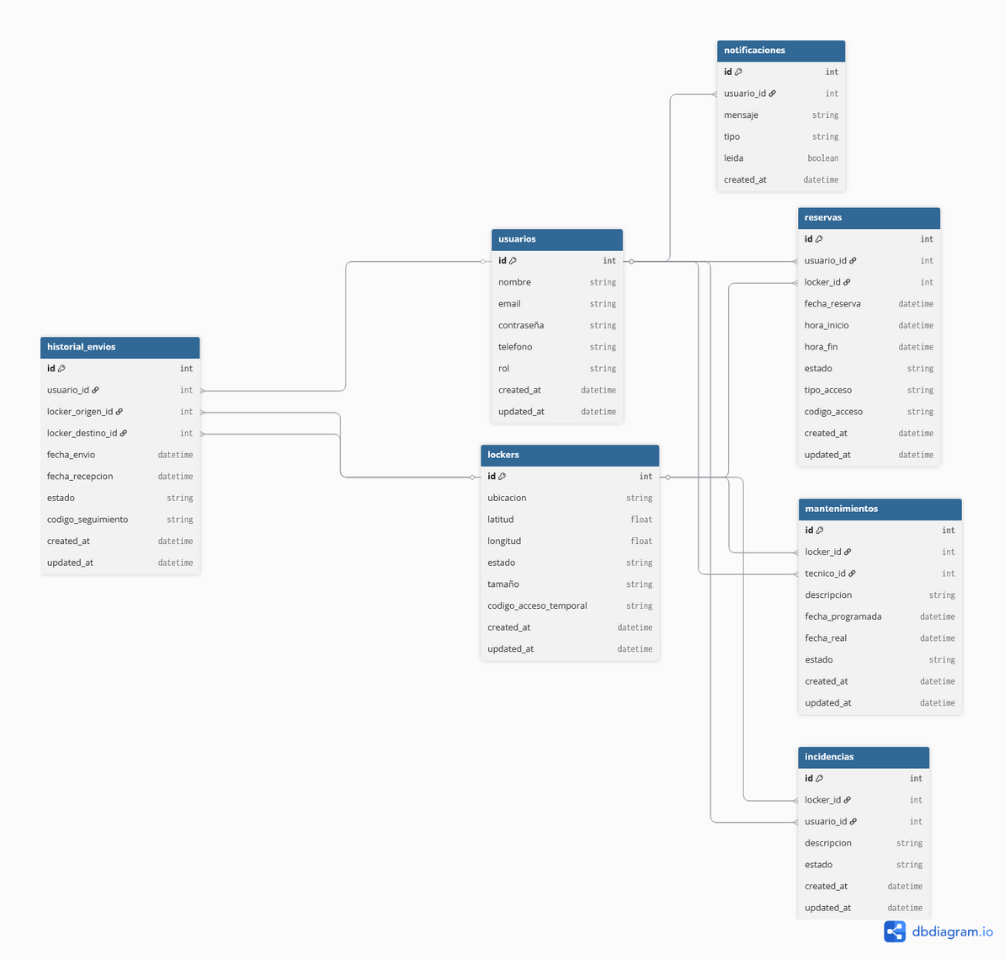
Diagrama de Base de Datos

Slide 11

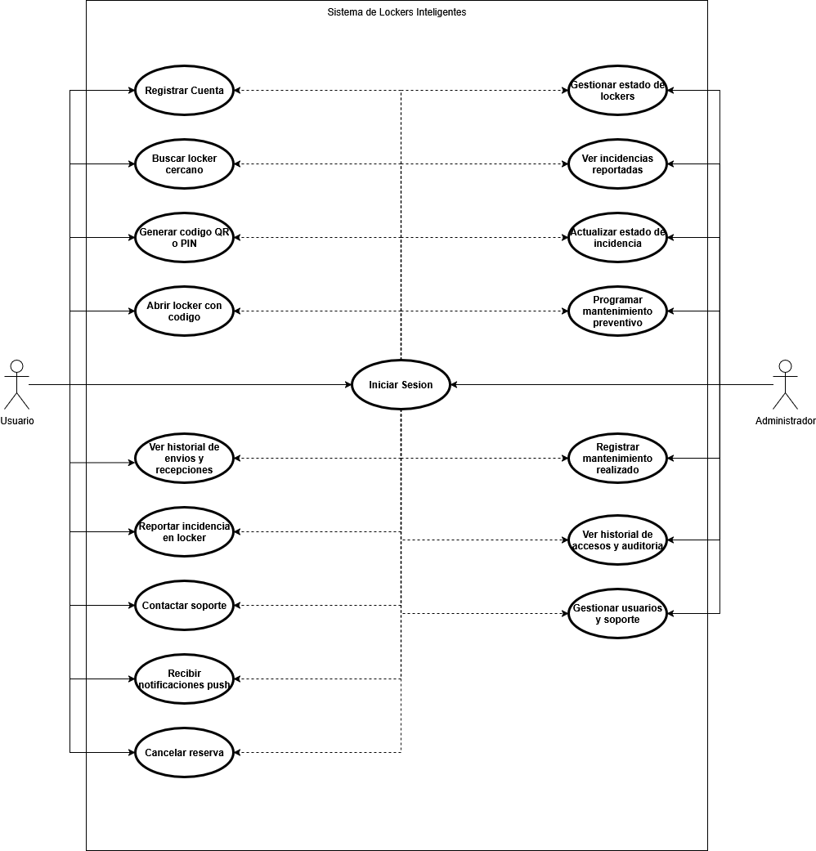
Diagrama Caso de Uso

Slide 12






Manejo de lógica de negocio, usuarios y seguridad.
Arquitectura MVC y API RESTful.
Soporte de pruebas (PHPUnit).
Escalable y modular.
Backend - Laravel (PHP)
Tecnologías
App híbrida multiplataforma (Android/iOS).
UI/UX moderna con componentes de Ionic.
Consumo de API REST.
Soporte para notificaciones push.
Frontend - Ionic + Angular
Arquitectura Cliente-Servidor, con separacion clara entre frontend y backend.
Base de datos MySQL/MariaDB
Gestión relacional con Eloquent ORM.
Manejo eficiente de usuarios, lockers, envíos e incidencias.
Herramientas de Apoyo
PHPUnit, Jasmine/Karma y Protractor para pruebas.
Git + GitHub/GitLab para control de versiones.

Slide 13


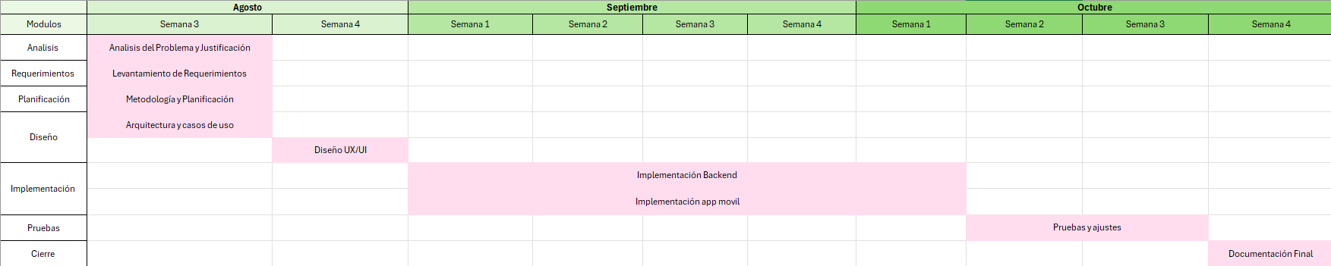
Carta Gantt
Inicio del proyecto: Agosto, semana 3
Término del proyecto: Octubre, semana 4
Duración total: 10 semanas

Slide 14
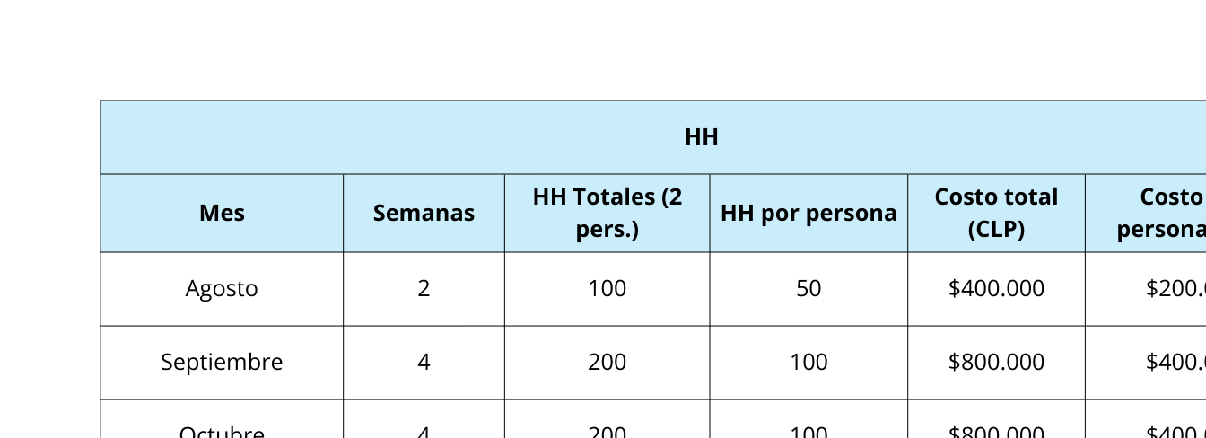
Costos
(Horas Hombre)
Horas diarias/persona: 5 hrs
Pago diario/persona: $20.000
Valor hora/persona = $4.000 CLP/hr

Slide 15
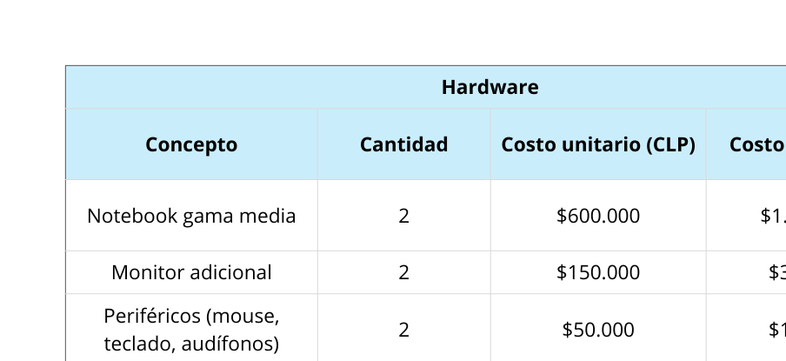
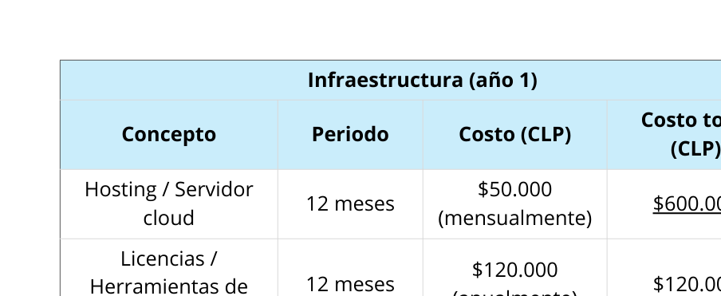
Costos
(Hardware / Infraestructura )

Slide 16







Rotación o pérdida de personal del equipo
Retrasos en el desarrollo
Riesgo de ciberataques a la aplicación
Riesgos
Desconocimiento del equipo en tecnologías
Dependencia de terceros (librerías/frameworks)
Cambios en requerimientos

Slide 17
Funcionales (Caja Negra): Validación de las funciones principales: registro/login, reservas y apertura de casilleros, generación de QR/claves dinámicas, notificaciones, historial y reportes de incidencias.
Pruebas
Estructurales (Caja Blanca): Revisión del código: flujo lógico, autenticación, manejo de errores y pruebas unitarias en módulos críticos.
Integración: Comprobación de la comunicación entre módulos (usuarios, administradores, lockers simulados).
Demo final: Escenario completo donde evaluadores probarán la app en roles de usuario y administrador.

Slide 18






Muchas Gracias

